Slide 1
SAĞLIK SOSYOLOJİSİ

Slide 2
NÜFUS HAREKETLERİ VE SOSYAL DEĞİŞME
Psk. Dr. Sabâ Yalçın

Slide 3
Kuşkusuz nüfus hareketleri beraberinde sosyal değişmeyi de getirir.
Sosyal bir realite olan, sosyal değişmeyi iyi analiz etmeden tedbir almak mümkün değildir.
Sosyal değişmeyi iyi bir şekilde analiz edebilmek için şu unsurları göz önünde bulundurmamız gerekir:
Zaman çevre
İnsan unsuru

Slide 4
Sosyal Değişme
Değişme “bir durumdan başka bir durumu geçişi” ifade etmektedir.
Memleket durumunun korunması statik olmak manasına gelmektedir ki zaman içinde-böyle bir özelliğin korunması zordur.
Genellikle değişme hükmünü varlıklarla ifade etmektedir.
Bu türden değişme kişisel ve toplumsal planda kendisini gösterir.

Slide 5
Değişime uğrayan bir canlı değişimin olmadığı bir topluluğu farz etmek mümkün değildir.
Sosyal değişme farklı zaman dilimlerinde sosyal yapı unsurlarında ortaya çıkan nitelik ve nicelik farklılaşmasıdır.

Slide 6
Değişme devamlılık gösteren bir süreçtir.
Bazen yavaş bazen hızlı değişmelerle gelecek nesillere aktarılan kültür, kişilerde ve toplumun kendisinde farklılaşmalara sebebiyet verir.
Değişme hızı, cemiyetten cemiyete değişiklik arz eder.
Geleneksel toplumlarda değişim daha yavaş olurken, endüstrileşme yolunda olan topluluklarda daha süratli olmaktadır.

Slide 7
Sosyal değişme uzmanları şu konuları inceler:
Nüfus hareketleri
Gelenek ve göreneklerin değişmesi
Rol ve statülerdeki değişmeler
Yeni liderlerin ve ideolojilerin ortaya çıkması
Keşif ve icatlar
Ekonomik varaklardaki değişimler
Diplomatik ilişkiler
Rejim değişildiği
Eğitim kurumlarındaki değişmeler
Kitle değişim sistemlerindeki değişimler
Aile ve akrabalık ilişkilerindeki değişimler
Teknolojik değişmeler

Slide 8
Sosyal değişmeyi iyi bir şekilde analiz edebilmek için bazı unsurları belirlemek gerekmektedir. Örneğin, zaman, çevre ve insan unsurları vs.
Bu üç unsurun bir arada bulunuşu değişimin olabilmesini gerektiren şartlardır.
Değişim herhangi bir zamanda ve herhangi bir mekanda bazı insanlarla oluşmaktadır.

Slide 9
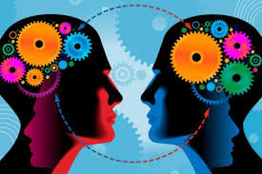
Sosyologlar sosyal değişme kuramlarını da şöylece sıralamaktadırlar:
Çatışmacı kuram
Devri dalgalı kuram
Yapısal fonksiyonel kuram
Evrimci kuram

Slide 10
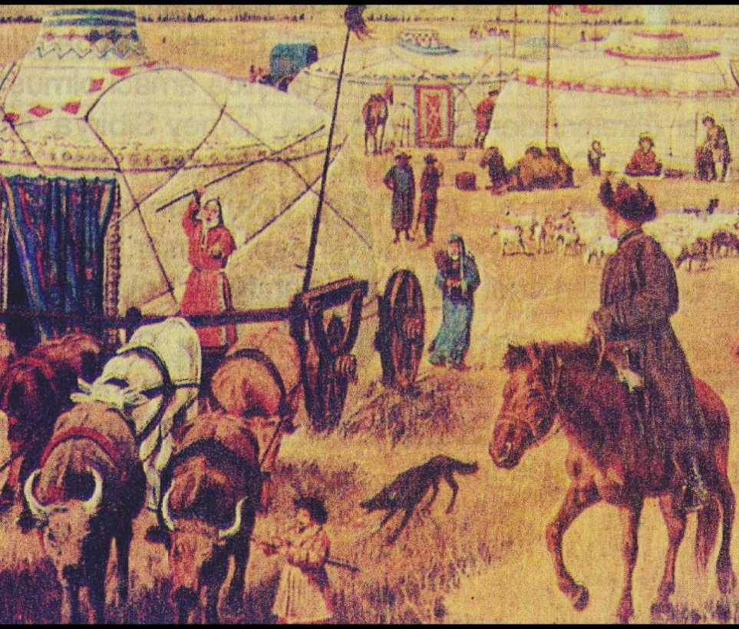
Topluluklar önceleri kabileler şeklinde yaşamlarını sürdürürken, gelişme ve değişimleri sayesindedir ki birer millet haline gelebilmekte, içyapısı değişmekte ve karmaşıklaşmaktadır.

Slide 11
Durkheim, toplumsal değişmeyi iş bölümünün gelişmesine bağlamaktadır.
İş bölümünün gelişmesi ise nüfus artışına bağlıdır.
Nüfus az ve iş bölümü yokken toplumda mekanik dayanışma egemendir.
Toplumda gelenekler hakim ve bireycilik gözükmezdi.
Durkheim toplumsal değişmenin temelinde iş bölümünü ve dolayısıyla teknolojiyi esas alıyordu.
Cemiyet maddeci değer yargılarının başka bir alana yanaşmaktadır.

Slide 12
Sosyal değişme konusunda önemli bir yeri olan yapısal fonksiyonel kuram, sosyal yapı ile fonksiyonları-arasındaki ilişkilerden hareket etmesi nedeniyle en önemli sosyal değişme nedeni olarak kabul edilmektedir.
Yapı ile fonksiyonel unsurlar arasında ilişkinin bulunduğu bir yerde sistem ve sistemin işlediği bir bütünü düşünmek zorunluluğu bulunmaktadır.

Slide 13
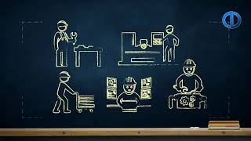
Malinovski’ye göre “sosyal gerçekler” kültürün bütünleşmiş sistemi içinde oynadıkları rol ve fonksiyonları itibari ile açıklanabilirler.

Slide 14
Merton’da, Parsons gibi fonksiyonel modeli ele alıp işlemektedir.
Parsons’un ele aldığı ev bütünleştirici özelliğini ortaya koyduğu kültürel sistemi Merton, temel yapı olarak düşünülenler içinde değerlendirmektedir.
Fonksiyonel ilişki uyum sağlayıcı bir niteliğe sahip olmalıdır.
Bunlar olmadığı sürece fonksiyonsuzluk veya uyumsuz bir durum arz ederler.

Slide 15
L. A. Coser’e göre çatışma olumsuz tutumların ortaya çıkmasına yardımcı olur.
Çatışma, uyum ve düzen arasında yakın ilişki vardır.
Bunlar bir bütünün farklı yanlarıdır, Bunlar somut realitelerdir. Bizi yeni sosyal dengelere kavuştururlar.

Slide 16
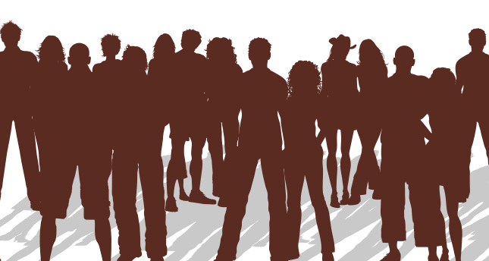
Sosyal Değişmeye Tesir Eden Faktörler
Demografi faktörü
Teknoloji faktörü
Fiziki çevre faktörü
Kültür faktörü

Slide 17
Birçok bilim adamına göre, fiziki çevrenin daimi fakat medeniyetlerin gelip geçici oldukları bu sebeple sosyal değişmeye etki eden tek faktörün fiziksel çevre dediğimiz coğrafya olduğu şeklindedir.
Her coğrafi çevre ve o coğrafya üzerinde yaşayan insan topluluklarım etkilemektedir.
Şüphesiz ki fiziki çevre, insan toplulukları üzerinde etkilidir.

Slide 18
F. Ratzel’e göre de bütün sosyal hayat coğrafi unsurlara bağlıdır.
Coğrafyayı adeta bir kader olarak kabul eden Ratzel’e karşı çıkan Sorokin’e göre fiziki çevre insan toplulukları üzerinde etkili oluyorsa fiziki şartlar aynı olmasına rağmen, sosyal şartlar değişebilmektedir.

Slide 19
Bataklıkların kurutulması, çölde tarım faaliyetlerine geçilebilmesi, insanoğluna bağlıdır.
Aynı fiziki çevrede üzerinde tarihin çeşitli dönemlerinde yaşamış toplulukların siyasal sistemleri, sosyal yapılan, kültür ve medeniyetleri ayrı ayrı olabilmiştir.

Slide 20
Makine ve elektriğin toplum hayatına girmesi, toplum düzeninde hızlı değişimlere neden olmuştur.
Dolayısıyla aile hayatı, dini hayat, edebiyat, sanat, siyasal tutumlar gibi derin ve kökten değişime uğramıştır.
Arnold Toynbee şöyle vurgular: şüphesiz her teknolojik ilerleme, aynı zamanda toplumsal bir gelişimdir. Çünkü teknolojik değişimler toplumcudur.

Slide 21
Toplumun oluşumunda kültürün çok önemli rolü vardır.
Çünkü kültür, toplum içinde kişilerarası iletişim öylesine düzenler ki artık bireyler arasında bilinçli olmayı gerektirmeyen kurallar ve davranış biçimleri kendiliğinden ortaya çıkar.
Kültür aracılığıyla toplum üyeleri arasındaki birlik sağlandıktan sonra, toplumun işleyişi düzene girer ve kolaylaşır.

Slide 22
E. B. Taylor’a göre kültür, “bilgiyi, imanı, sanatı, ahlakı, hukuku, örf ve adeti ve insanın toplumun bir üyesi olması dolayısıyla kazandığı diğer bütün beceri yetenekleri içeren bir bütündür”.
F. A. Wolf kültürü “Bir milletin bireylerinin birlikte olduğu manevi hayat”, A. K. Kohen ise kültürü “umumi olarak insanların değer yargıları, örf ve adetler, gelenekler kısaca insan tarafından yapılmış her şey olarak değerlendirir”.

Slide 23
“Maddi kültür” teknik araç ve gereç, makine üretim araçları ile maddi yapılardır.
Manevi kültür ise bir milleti diğer milletlerden ayırt edebilme imkanı veren örf ve adetler ve kolektif davranışlardır.
Manevi kültürlerini koruyan, geliştiren ve canlılığını muhafaza eden milletlerin maddi kültürde de değişme (gelişme) sağlamaları normaldir.
Manevi kültür belli bir gelişme seviyesinde değilse, o toplumda maddi kültür unsurlarını uygulayabilmekte sıkıntılar çekilebilir.
Maddi kültür, uluslararası olduğu için bütün insanlığın hizmetindedir.

Slide 24
Ziya Gökalp’te maddi kültürün uluslararası oluşunu iddia ederken, manevi kültür ile millet, milliyet ile milli bağımsızlık arasındaki yakın ilişkiden hareket etmektedir.
Ona göre manevi kültür medeniyetin adeta ruhudur.

Slide 25
Malinowski’ye göre “kültür değişmesi” bir toplumun siyasal yapısında, yönetim kurumlarında, bilgi sisteminde, ahlak sisteminde, maddi araç ve gereçlerinde ve bunların kullanılmasında ortaya çıkan değişmeleri gösterir.

Slide 26
Sosyal kurumlarda ya da kurumlar arası ilişkilerden meydana gelen değişmeleri “sosyal değişme” olarak tarif edersek, kültürün inanç, bilgi, dil, örf ve adet veya teknoloji gibi her hangi bir alanında meydana gelen değişmeleri de “kültürel değişme” olarak tanımlanır.

Slide 27
Kültür Değişmelerinde Etkenler
Nüfus hareketleri (doğum, ölüm, göç)
Şehirleşme
İktisadi ve sosyal planlama
İç ve dış turizm
Haberleşmenin yaygınlaşması
Teknolojik gelişmeler
Tabii ve sosyal afetler
Yeni lider ve ideoloji problemi

Slide 28
https://tasam.org/tr-TR/Icerik/5275/kuresel_nufus_hareketleri_ve_diaspora
https://unsman.com/inovasyon-egitimi
https://www.webconsultas.com/mente-y-emociones/test-de-psicologia/test-de-empatia
https://www.sosyalevren.com/egitim/eski-turklerde-sehircilik.html
https://www.google.com/url?sa=i&source=images&cd=&ved=2ahUKEwip-vLkvLrmAhVJxYUKHZqPCrIQjRx6BAgBEAQ&url=https%3A%2F%2Fvmire.life%2Fvideo%2Fh2afLgGMHk8&psig=AOvVaw3ohZxSDBigA08qKp5sN3zZ&ust=1576596115042564
https://www.google.com/url?sa=i&source=images&cd=&ved=2ahUKEwikkffTvbrmAhULPewKHepRCCgQjRx6BAgBEAQ&url=https%3A%2F%2Fshoesactn.info%2Fcollection%2Ftoplumsal-de%25C4%259Fi%25C5%259Fme-nedir-k%25C4%25B1saca&psig=AOvVaw280rxcVtiUrv6Twc1zfq8Z&ust=1576596351675526
https://indigodergisi.com/2015/05/sosyal-etkilesimin-dogasi/
https://keciborlu.bel.tr/kultur-sanat-9778.html

